Slide 1
ПРЕЗЕНТАЦИЯ
Саяси – қуғын сүргін

Slide 2
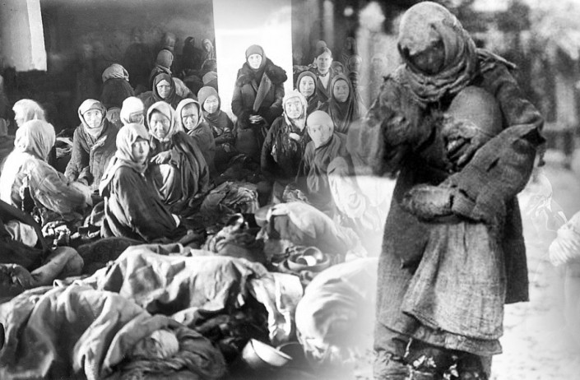
Тоталитарлық режім
Тоталитарлық режім – Тоталитарлық – (латын сезінен – totalis барлық, толық) қоғамдағы мемлекеттік билік бір топтың, бір партияның қолында шоғырланған, елде демократиялық бостандық пен саяси оппозицияның болуына тыйым салған режим. Мемлекет жеке адамның барлық істерін бақылауға алады. Тоталитарлық режимде:
Тек бір партия билік жүргізеді.
Басқару қатаң түрде бір орталықтан жүргізіледі.
Бір идеология ғана жарияланады.
Еркін пікір айтуға тыйым салынады.
ұлтты жойып жіберу саясаты.
Репрессия, күш қолдану мемлекеттің ең негізгі функциясы болып табылады.
Репрессия – бүтіндей жою, басып- жаншу мақсатында жүргізілетін жазалау шаралары.

Slide 3
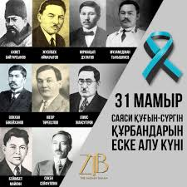
1993 жылы республикада саяси қуғын-сүргін құрбандарын ақтау туралы заң қабылдады. Мақсаты:
отаршылдық салдарын жою
саяси зұлматтан зардап шеккен жандардың құқығын қалпына келтіру
тоталитарлық режімнің акциялары мен актілерге саяси құқықтық баға беру
Бүгінгі таңда 1921-1954 ж аралығында 103 мың адам қуғын-сүргінге ұшырап, олардың 25 мыңнан астамы атылған. Елімізде бүгінгі таңда 345 мың заңсыз қуғындалған адам ақталды. Олардыңішінде қазақстанға жер аударылғандар бар.
Қазақстанда саяси қуғын –сүргін құрбандарын еске алу күні 1997 жылдан бері 31 мамырда атап өтіледі.

Slide 4
1937 жылы БК(б)П ОК-нің, И. В. Сталин мен айналасындағылардың «халық жаулары және олардың құйыршықтарын түп-тамырымен жоюдың» қажеттігі жөніндегі нұсқауы барлық жерде қолдау тапты. Осы жағдайда И. В. Сталин мен серіктері оппозицияны орталықта ғана емес, ұлттық республикаларда да біржолата талқандауды ұйғарды.
1928 жылдың ортасынан бастап Алаш қозғалысына қатысқан зиялылар жаппай тұтқындала бастады. Оларға «буржуазияшыл-ұлтшылдар» деген жалған айып тағылды. Сол жылы 44 алашордашы тұтқындалып, оның ішінде Д.Әділев, Ж. Аймауытов, Ә.Байділдин, ату жазасына кесілді Қалғандары түрмеге қамалады. Ұлттық зиялылардың екінші тобы 1930 жылдың қыркүйек–қазан айларында тұтқындалып, оның 15-і Орталық, Ресейге жер аударылды.
1936–1938 жылдары Қазақстанда 25833 адам партиядан шығарылып, олардың 8544-іне «халық жаулары» т. б. айыптар тағылды. Танымал қазақ зиялылары, Алаш қайраткерлері түгелге жуық саяси қуғын-сүргінге ұшырады. Олардың отбасы мүшелері де жазықсыз қудалау көрді.
1931 -1954 1 ақпанына дейінгі кезеңде КСРО-да соттан тыс және сот органдары 3 млн 777 мың адамды ату жазасына соттап, оның 643 мыңына үкім орындалса, ал 2 млн 369 мыңын 25 жылға дейінгі мерзімге түрмелерге қамап, лагерьлерге айдаған. Жалған айып тағылғандардың қатарына 1931–1933 жж қазақтардың жаппай қырылуына байланысты ашық наразылық білдіріп, Қазақстан халқының мүдделерін қорғағандар да қосылды. Ашық сот процестері 1937 жылы республиканың Үржар, Преснов т. б. аудандарында болып өтті.

Slide 5
1937 жылы қарашада Қарағанды облысының Ә. Асылбеков, Н. Нүрсейітов, М. Ғатаулин т. б. басшыларының үстінен жүргізілген сот процесі халықтың жан-жақты талқылауына ұласты. Алайда «халық жауларының» негізгі көпшілігінің тағдыры КСРО Жоғарғы Сотының Әскери алқасының мәжілістерінде, «екілік» пен «үштік» атанғандар мен НКВД-ның ерекше кеңестерінде құпия жағдайда шешіліп жатты. 1930 жылдардың ортасында Л. Мирзоян, Ү.Құлымбетов, Н. Нұрмақов, Т. Рысқұлов. О.Жандосов, Т.Жүргенов сынды көрнекті партия және мемлекет қайраткерлері «халық жаулары» ретінде тұтқындалды
1920–1950 жылдардағы заңсыз қуғын-сүргіннің айнымас серігі – мемлекет және оның қызмет иелері мен органдарының қарапайым адам құқықтарын жаппай өрескел бұзып, аяққа таптауы болды. Бұл заң бұзушылық қуғын-сүргін саясатын жүзеге асыру барысында бұқаралық сипат алып, оған заңдық негіз бен жариялылық түр берген кеңес заңдарының нормалары нұсқаулармен бүркемеленді. Бұл кезең қолданылған қылмыстық жазалардың ерекше қаталдығымен сипатталады. Мысалы, 1926 жылғы РКФСР Қылмыстық Кодексінің ерекше бөлімінің I тарауында көрсетілген контрреволюциялық қылмыстардың 17-сінің 12-іне ең жоғарғы жаза – ату жазасын қолдану қарастырылды.
Азаматтарды «халық жауы» деп жариялап, азаматтық құқықтардан айыру, мемлекеттен қуу, дүние-мүліктерін тәркілеу, қатаң оқшаулау арқылы еркінен айыру тәрізді жазалау шаралары да кеңінен қолданылды.
Қазақстандықтарға көбінесе жапон, кейде герман тыңшылары деген айып тағылып, айыптаушылар мен сотталғандардың «мойындауы» ешқандай дәлелдеусіз жүзеге асырылды.

Slide 6
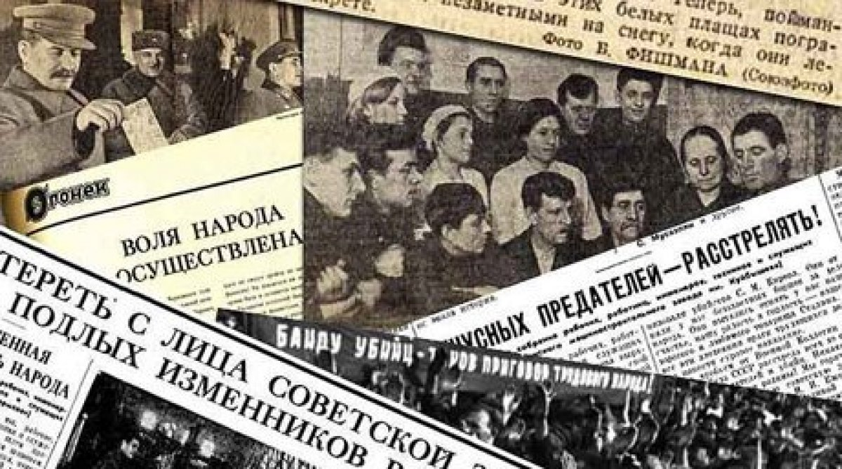
1937-1938жж репрессияға ұшырағандарға тағылған айып түрлері
халық жауы
Отанына опасыздық жасағандар
шпиондар
сатқын
буржуазияшыл -ұлтшыл
Жаза түрлері
Жаппай өлім жазасына кесу
Түрмеге қамау
Тұтас жер аудару
Қылмыстық істерді қолдану
Адамдардың қадір- қасиеттері мен жанын жаралау

Slide 7
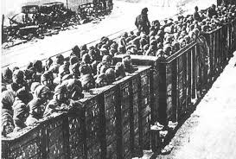
Қазақстандағы саяси қуғын-сүргіннің зардаптары:
Қазақстан 20-жылдардың II жартысы мен 30-жылдары бірінші рет феодализмнен капиталистік қоғамға соқпастан социализмге өту идеясын жүзеге асыру әрекеті жасалды.
30-жж Қазақстан жөніндегі саясат осындай сынақ мақсатында жүргізілді. Бүгінгі күннің көзқарасы бойынша ол мынадай перспективаларды көздеді:
саяси салада: қазақ халқының тілі мен тарихын жою, саяси тәуелсіздігі, шынайы егемендігінен айыру, Қазақстанда «Кіші Қазан» жоспарын жүзеге асыру;
әлеуметтік-экономикалық салада: Қазақстанды елдің шикізат базасы ретінде дамыту, қазақ халқын отырықшылыққа көшіру мен ауыл шаруашылығын ұжымдастыру;
ұлтаралық қатынастар саласында: ассимиляция саясатын жүзеге асыру есебінен республиканың ұлттық әлеуетін (күш-қуатын) «жақсарту».

Slide 8
Жалған халық жауларымен күрес концлагерьлердің құрылуына жағдай жасады (Қарлаг, Степлаг, АЛЖИР). Көптеген аудандар тікен сымдармен қоршалып, ол сақадай сай қаруланған әскермен күзетілді. Кейінірек атылған адамдарды жаппай жерлеген жерлер анықтала бастады. Сондай орындардың бірі Алматы түбіндегі Жаңалық ауылының жанынан кездейсоқ табылды. Мұнда 1937-1938 жылдары атылған белгілі жазушылар мен ақындар - М. Жұмабаев, С. Сейфуллин, I. Жансүгіров, Б. Майлин, көрнекті ғалымдар - А. Байтұрсынов, С. Асфендияров т. б. мемлекет, қоғам қайраткерлері, шаруашылық басшылары мен өндіріс озаттары сынды тоталитарлық тәртіптің мыңдаған құрбандары құпия жағдайда жерленді.
50-жылдардың ортасында лагерьлерде қамалған жазықсыз адамдарға қатысты үкімдерді қайта қарау мен оларды жою жөніндегі процесс басталды. Қаза тапқандар мен атылғандар ақталып, түрмедегі еріксіздер бостандыққа шығарылды. Саяси қуғын-сүргін құрбандарын жаппай ақтау - 1920-1950 жылдар аралығында кеңес мемлекеті жүргізген қуғындау, жазалау саясаты асқан қаталдық, шектен шыққан зұлымдық тәсілмен жүргізілгендігін дәлелдеді. Кеңес өкіметінің Қазақстандағы саяси қуғын-сүргін құрбандарының жалпы саны, ғалымдардың есептері бойынша, 3,5 млн адамды құрады. Алайда бұл сан да нақты емес, өйткені 20-40-жылдары тұтқындалған мыңдаған адамдардың тағдыры әлі күнге шейін белгісіз болып отыр.

Slide 9
